Slide 1
Практична робота 4 Тема : Визначення тонини вовни Мета заняття: навчитися визначати тонину вовни експертним та лабораторним методами. Матеріали і приладдя: зразки вовни різної тонини, еталони вовни, мікроскопи, ланаметр, предметне, накривне скло, препарувальні голки, ножиці, гліцерин.

Slide 2
Тонина - важливий фізико-технічний показник якості вовнової сировини і біолого - селекційний (зоотехнічний) показник породи, фізіологічного стану тварин. Виражається тонина в мікрометрах (мкм) або в якостях, сортиментах - цифрових умовних одиницях згідно існуючої класифікації, розробленої Центральним інститутом вовни. Згідно цієї класифікації вся однорідна вовна (тонка та напівтонка) поділяється на 13 сортиментів (якостей), які позначаються цифрами 80, 70, 64 та так далі до 32. Кожній якості відповідає тонина в мікронах (табл. 3).

Slide 7
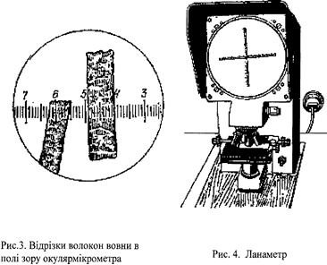

Slide 8
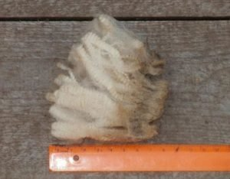
Існує ряд факторів, які визначають ступінь товщини волокна:
порода і индивиуальні особливості (способи утримання і особистісні особливості кожної вівці чинять серйозний вплив на якість волокна);
стать тварини (у баранів руно грубіше, ніж у маток, при використанні в розведенні тонкорунний барани, ягнята отримують тонкий якісний ворс, який в подальшому використовують для виробництва елітного пряжі);
вік вівці (у маленьких ягнят можливо огрубіння вовняного покриву, але в подальшому, до 4-6 місяців життя, він робиться дуже м’яким і тонким, згодом після 4 року життя вівці, шерсть стає грубою і товстої);
харчування (особлива увага приділяється правильному і якісному харчуванню вівці, при недостатньому годівлі виникає таке поняття як «голодна тонина»).

Slide 9
1. Мертвий волос вовни овець має такі шари…
1. лускатий 3. серцевинний
2. корковий 4. не має шарів
2. Перерахуйте види вовнових волокон…
1. пух 3. корковий волос
2. перехідний волос 4. песига
3.Дайте вірне визначення поняттю «Тонина вовни»
1. відношення довжини до густоти 3. вовна випрямлена від звивистості
2. поперечний діаметр волокон 4. вовна із завитками
4. Густоту вовни визначають такими методами…
1. лабораторним 3. гістологічним
2. розрахунково-ваговим 4. окомірним

